Slide 1
AI 데이터 수집용 촬영 앱
-화면설계서
작성자: 배한익
2026.03.16

Slide 2
요구 사항 정의서

Slide 3
1. 프로젝트 개요
목적: 넥스톰 AI 모델(수치/OCR) 학습을 위한 고품질 현장 데이터 수집 파이프라인 구축 및 라벨링 비용 절감
타겟 디바이스: 현장 작업자의 개인 스마트폰 (Android 전용)
v1 핵심 타겟: 주요 구조부재(기둥, 보)의 '탄산화 조사 (디지털 버니어 캘리퍼스 수치 인식)' 데이터 수집
운영 환경: 지하 등 통신 불안정 환경을 고려한 오프라인 우선 저장 및 수동 일괄 전송 방식으로 채택
2. 유저 플로우
[조사 선택] 홈 화면에서 '탄산화 조사' 선택
[조건/가이드 촬영] 수평, 조도, 가이드 박스를 준수하여 캘리퍼스 액정 촬영 (2x 줌 기본)
[정답 입력] 촬영 직후, 작업자가 액정 수치(정답 데이터) 및 비고 직접 입력 후 로컬 저장
[반복/검수] 다음 부위 이동 후 촬영 반복, 필요시 '보관함'에서 입력 수치 재검수
[서버 전송] 지상(통신 원활)으로 이동 후 홈 화면에서 '일괄 전송' 실행

Slide 4
화면 설계서

Slide 5
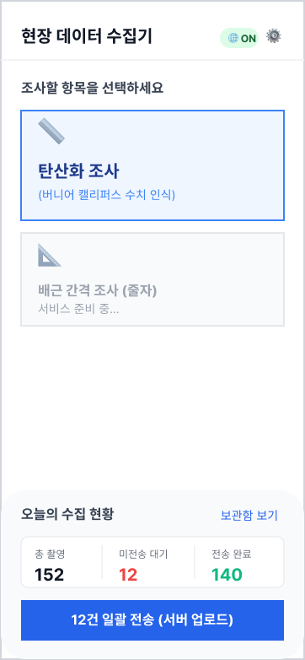
1. 홈/메인 화면
현재 네트워크 상태와 오늘의 작업 진척도를 확인하고, 조사할 항목을 선택하여 촬영에 진입한다.
기능 및 정책 정의
1. 상단 상태바
네트워크 상태(On/Off): 기기의 통신 상태를 체크하여 온라인(녹색), 오프라인(회색)으로 표시
오프라인 상태일 경우 데이터는 로컬에만 저장
2. 조사 항목 선택 카드
탄산화 조사 카드: 탭 하면 카메라 촬영 화면으로 즉시 이동
배근 간격 조사 카드: v1에서는 제외 항목.
탄산화 조사 DB 수집 시작 시점에 추가 예정. 현재는음영처리
추후 4개 항목까지 확대 될 수 있음
3. 수집 현황 대시보드
로직: 기기 로컬 DB를 조회하여 당일(00:00~23:59) 수집된 데이터 카운트를
텍스트로 랜더링
항목: 총 촬영 건수 / 미전송 대기(빨간색) / 전송 완료(녹색)
보관함 보기: 사진 보관함으로 이동(후술)
4. 데이터 업로드 버튼
동작: 탭 시 ‘미전송 대기‘ 상태의 데이터를 서버(API)로 일괄 전송(Batch Upload)시도
조건: 미전송 데이터가 1건 이상일 때만 활성화(파란색).
0건 인 경우 비활성화(회색) 및 터치 불가
orginal

Slide 6
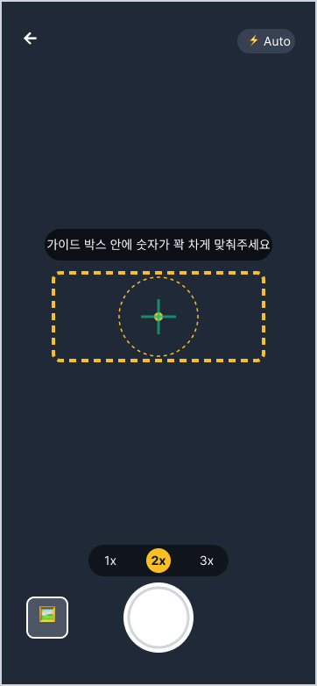
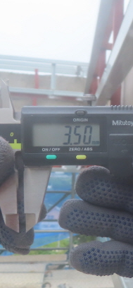

2. 카메라 촬영 화면
AI의 인식률을 극대화하기 위해 환경(수평, 조도)을 통제하고 규격화된 사진을 수집하는 촬영
기능 및 정책 정의
1. 촬영 가이드
가이드 박스: 화면 중앙에 캘리퍼스 액정 비율(가로형) 의 테두리 상시 노출
수평계 십자선: 스마트폰 자이로 센서와 연동. 수평이 맞으면 녹색, 틀어지면 빨간색으로 실시간 변경
터치 포커스 링: 화면 터치 시 노란색 링이 표시되며 해당 영역으로 초점(AF) 및 노출 자동 조덜
2. 카메라 제어 컨트롤
조명 경고: 조도 센서 기준 특정 밝기 이하일 때 하단에 “플래시를 켜주세요“ 경고 팝업 상단 플래쉬 버튼으로 플래시 제어
줌 컨트롤(1x ~ 5x) 진입 시 2x 배율을 기본값으로 셋팅하는 것 고려
3. 하단 액션
[사진 갤러리] 썸네일: 가장 최근에 찍은 사진 미리 보기. 탭 시 로컬 보관함(화면 4)로 이동
[셔터] 버튼
> 활성: 수평과 조토가 정상 범위일 때 원형 버튼 노출. 탭 시 사진 촬영 후 ‘데이터 입력 화면(화면3)으로 자동 이동
> 잠금: 수평이 심하게 어극난 경우, 셔터 버튼을 비활성화 하여 불량 데이터 차단
orginal
실 촬영 시

Slide 7
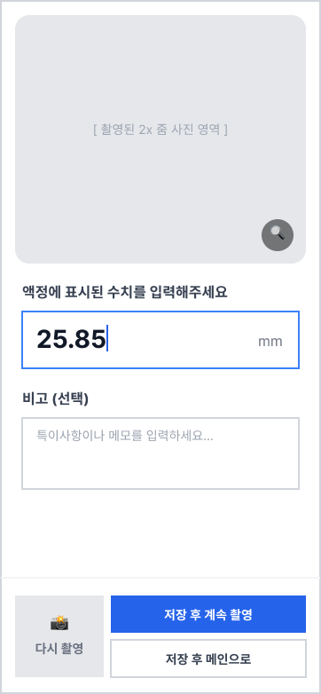
3. 데이터 입력 및 검수 화면
촬영된 이미지를 확인하고 정답값을 작업자가 직접 매핑하는 화면
기능 및 정책 정의
1. 이미지 프리뷰
방금 촬영한 사진 원본 노출
동작: 작은 숫자도 확대해서 읽을 수 있도록
두 손가락 핀치 줌 지원(동작 항목은 후순위)
2. 수치 및 비고 입력
수치 입력(필수): 터치 시 안드로이드 기본 숫자 전용 키보드(소수점 포함) 호출
비고란(선택): 조사 간 특이 사항 기재용. 일반 텍스트 키보드 호출
3. 하단 제어 버튼
[다시 촬영]
사진이 흔들렸거나 숫자가 정확히 확인되지 않을 때, 현재 사진 파기 후 카메라 화면으로 복귀
[저장 후 계속 촬영]
조건: 수치 필드에 값이 입력되어야 활성화 됨
동작: 데이터를 로컬 DB에 저장(미전송 상태) 하고 즉시 다음 촬영을 위해 카메라 화면으로 이동
[저장 후 메인으로]
동작: 계속 촬영과 동일, 데이터를 로컬 DB에 저장 후 메인 화면으로 이동
orginal

Slide 8
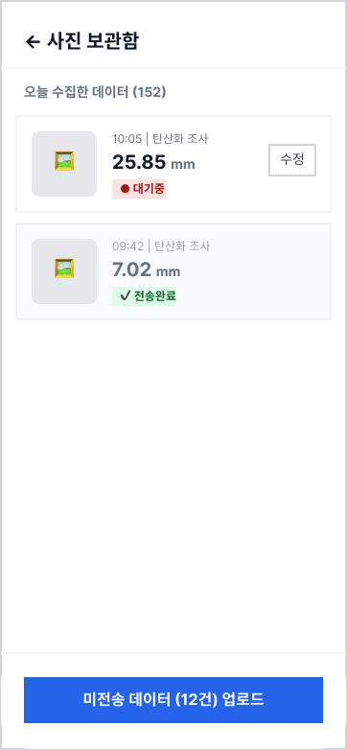
4. 사진 보관함(로컬 보관함)
당일 수집한 데이터의 상태를 확인하고 서버 전송 전 오입력된 수치를 수정할 수 있는 화면
기능 및 정책 정의
1. 데이터 리스트
최신 촬영 순으로 리스트 정렬
(사진 썸네일, 시간, 측정값 포함)
상태 뱃지:
[● 대기중] (빨간색) / [✔ 전송완료] (녹색)
2. [수정] 버튼
로직:
상태가 ‘대기중(미전송)’ 인 데이터에만 노출.
‘전송 완료 데이터는 수정 불가
동작:
탭 하면 해당 데이터의 입력화면(화면 3) 상태를 다시 호출하며 수치와 비고란 수정후 재 저장 가능
[3. 미전송 데이터 일괄 업로드] 버튼
메인 화면의 업로드 버튼과 동일한 기능. 보관함 확인 후 즉시 업로드 할 수 있도록 동선 제공.
orginal

Slide 9
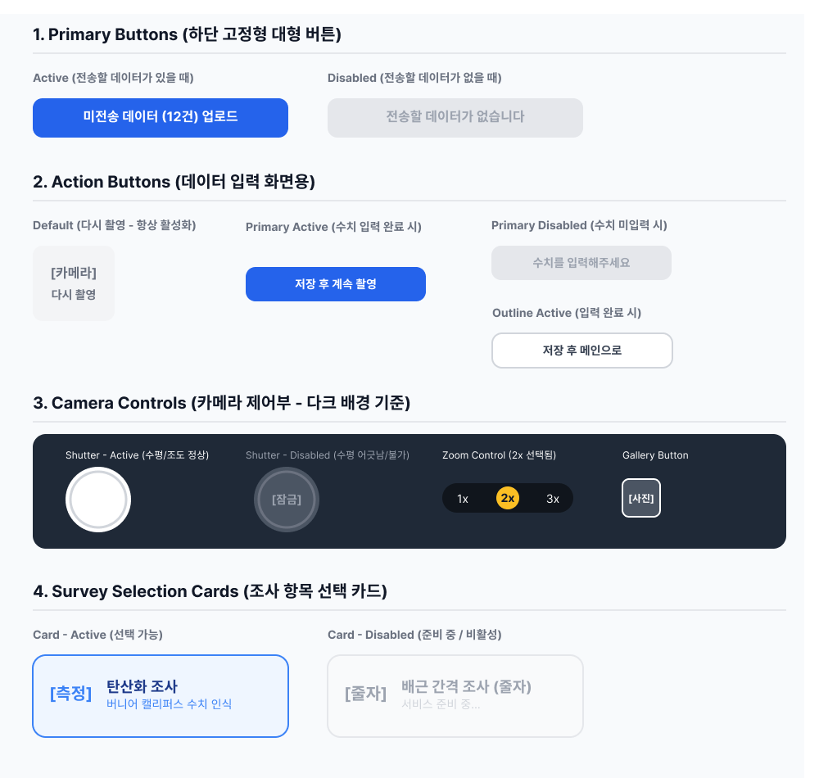
5. UI 어셋 시트
활성화와 비설황화 상태값이 분리 되어 있어요.
Asset Download link:
https://drive.google.com/drive/folders/1TaQ15HfxJT_akwoQE0hdoN7j4JyVjJT3?usp=sharing

Slide 10
1. API 연동 및 데이터 스펙
미정으로 참고만
전송 방식: 태훈님 세팅 예정
인증 방식: (양사 협의된 API Key 사용)
전송 페이로드:
image_file: 원본 이미지 파일 (Binary)
metadata: JSON 데이터 (아래 필수 값 포함)
record_id: 고유 식별자
worker_id: 작업자/디바이스 ID
timestamp: 촬영 일시
ground_truth.measured_value: 사용자가 입력한 측정값 (예: 25.85)
device_info: OS 및 앱 버전 정보

